Slide 1


Basiswissen Web-Business
Grundlagen &
wesentliche Charakteristika

Slide 2
Vorteile des WWW
Möglichkeit der zeitversetzten Kommunikation
Verbindung anonymer Akteure über Computer
Steigerung der Interaktionsmöglichkeiten im Netzwerk
Reduktion des Aufwands für Wissensaustausch
Unterstützung der Struktureffekte
Notes:
Zusammenfassung der Vorteile für den SE

Slide 3

Kommunikation
Internet ist die Basis der Kommunikation
Informationsgewinn mit geringer Entropie
Sofortige Information aller Akteure
Positive externe Effekte (Netzeffekte)

Slide 4
Virtuelle Ökonomie
Synergie
Virtuelle Güter
Virtuelle Märkte
Virtuelle Identität
Virtuelles Geld
Notes:
Im Web sieht er die virtuelle Ökonomie mit ihren Teilbereichen, in deren Zentrum für ihn aber die Synergie als Ausdruck seiner Ethik zu suchen ist.
Weil er virtuelle Identitäten annimmt, sucht er nicht die Person, sondern die Funktion der Person.

Slide 5
Akteure
virtuelle Indentitäten
unbekannte Partner
unüberschaubare Anzahl

Slide 6
Produktion
virtuelle Güter
digitale Güter
natürliche Produktmonopole
kurze Lebenszyklen

Slide 7
Produktmärkte
virtuelle Märkte
internationaler Absatz
enge Produktnischen
schnelle Imitation

Slide 8
Marketing
Kundensegmentierung
Kooperatives Marketing
Beziehungspyramiden
Pull-Marketing

Slide 9
Web-Business Charakteristika
Dematerialisierung
Virtuelle Unternehmen
Individualisierung
Entropie senken
Economies of Scope
Netzeffekt

Slide 10
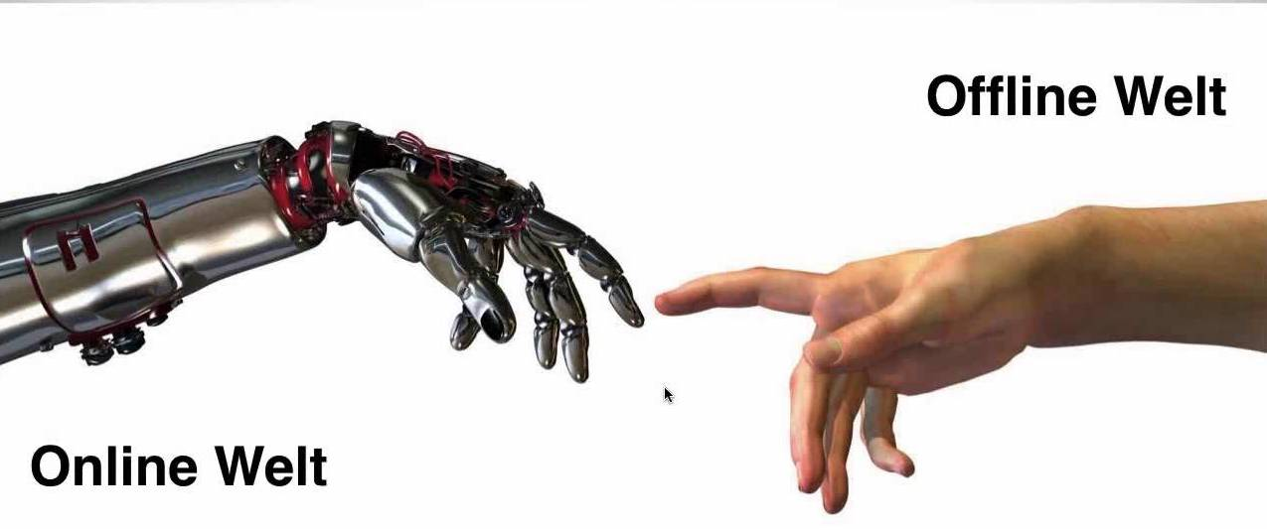
Dematerialisierung
(Digitalisierung)
Physische Leistungsprozesse werden atomisiert, digitalisiert und virtuell bearbeitet.

Slide 11
Virtuelle Unternehmen
Digital Nomads bieten ihre Leistungen mehreren Unternehmen an.
Koordination über das Internet
(Spezialisierung und Arbeitsteilung)

Slide 12

Individualisierung
Nach Kenntnis der Kundenpräferenzen individuellen Mehrwert schaffen
One to One Marketing

Slide 13
Senkung der Entropie
Die Organisation des Unternehmens zielt darauf ab, die Transaktionskosten zu senken.
Ronald H. Coase, Nobelpreisträger
(Kosten der Informationsbeschaffung)

Slide 14
Economies of Scope
Partnerschaften erschließen neue Potenziale und eröffnen gemeinsame Märkte
(Verbundvorteile)

Slide 15

Verbundeffekte in der Synergie
Kostendegression
Gemeinsame Ansprache ähnlicher Zielgruppen
Kostendegression im Marketing
Gemeinsame Nutzung von Ressourcen
Kostendegression in der Beschaffung
Flexible Nutzung des Know Hows
Kostendegression in der Herstellung
Notes:
Mit Verbundeffekten ist alles leichter und kostengünstiger.
Der SE teilt seine Zielgruppe mit anderen.
In der virtuellen Ökonomie sind die Kooperationsängste geringer.

Slide 16
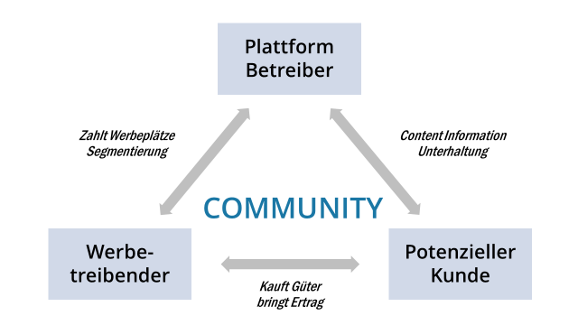
Aufbau indirektes Ertragsmodell
Neue Geschäftsmodelle

Slide 17
Neues Unternehmertum
Interaktion lässt die Netzeffekte für die Wertschöpfung arbeiten.
(Steigende Grenzerträge)

Slide 18
Neue Produktion
Know How und Ideen sind wichtiger als Kapital
(Niedrige Eintrittsschwelle)

Slide 19
Zusammenfassung Grundlagen und Charakteristika

Slide 20
Grundlagen und Charakteristika
Zusammenfassung
Das Web-Business bildet eine virtuelle Ökonomie ab.
Die Rahmenbedingungen dieser Ökonomie werden von den spezifischen Gegebenheiten der Technik gelegt.
Die wesentlichen Charakteristika des Web-Business sind:
- zeitversetzte Kommunikation zwischen Akteuren mit eigenen Computern
- reduzierte Kosten des Informationsaustauschs zwischen Unbekannten
Es entstehen neue Geschäftsmodelle, in denen das Know How und die Ideen wichtiger sind als das Kapital (Talentismus)
Struktureffekte senken die Grenzkosten

